Slide 1

BAB 4.1.2 — HASIL PENGUMPULAN DATA
Hasil Scraping Berita Ekonomi
Pemodelan Prediksi Volatilitas Return Saham Sektor Energi (LQ45)
Berdasarkan Analisis Sentimen Menggunakan Metode XGBoost dan LSTM
Ilda Nurida — NRP 6032251068
Magister Manajemen Teknologi, SIMT ITS · Pembimbing: Dr. Ir. Ahmad Saikhu, S.Si, MT · 2026
Notes:
Slide pembuka: hasil scraping berita ekonomi sebagai sumber data sentimen (Input X2) untuk pemodelan volatilitas.

Slide 2




Alur Pengumpulan Data Berita
Web scraping lima portal berita ekonomi nasional & internasional (Jan 2022 – Jun 2026)
1
2
3
4
Scraping 5 Sumber
Standarisasi Kolom
Gabung & Deduplikasi
Dataset Final
Antara, CNBC, Detik Finance, Kontan, Bloomberg — kata kunci per emiten
Penyeragaman skema: Sumber, Kode_Emiten, Headline, Tanggal, Link, Isi_Berita
Penggabungan seluruh CSV; 0 duplikat terdeteksi setelah pemeriksaan
berita_gabungan_semua_sumber_FINAL.csv — input analisis sentimen IndoBERT
4.150 artikel terkumpul
5 sumber berita
7 emiten energi
Notes:
Pipeline: scraping → standarisasi → gabung & dedup → dataset final. Total 4.150 artikel, 0 duplikat, periode Jan 2022 – Jun 2026.

Slide 3
Rekap Artikel per Sumber Berita
Tabel 4.3 — Antara mendominasi 41% dari total korpus berita
Sumber | Artikel | Periode | %
Antara | 1.701 | Jan 22 – Jun 26 | 41,0
CNBC | 961 | Jan 22 – Jun 26 | 23,2
Detik Finance | 758 | Jan 22 – Jun 26 | 18,3
Kontan | 611 | Jan 22 – Mei 26 | 14,7
Bloomberg | 119 | Feb 23 – Mei 26 | 2,9
TOTAL | 4.150 | — | 100
Notes:
Tabel 4.3: Antara 1.701 (41%), CNBC 961 (23,2%), Detik Finance 758 (18,3%), Kontan 611 (14,7%), Bloomberg 119 (2,9%). Total 4.150 artikel.

Slide 4
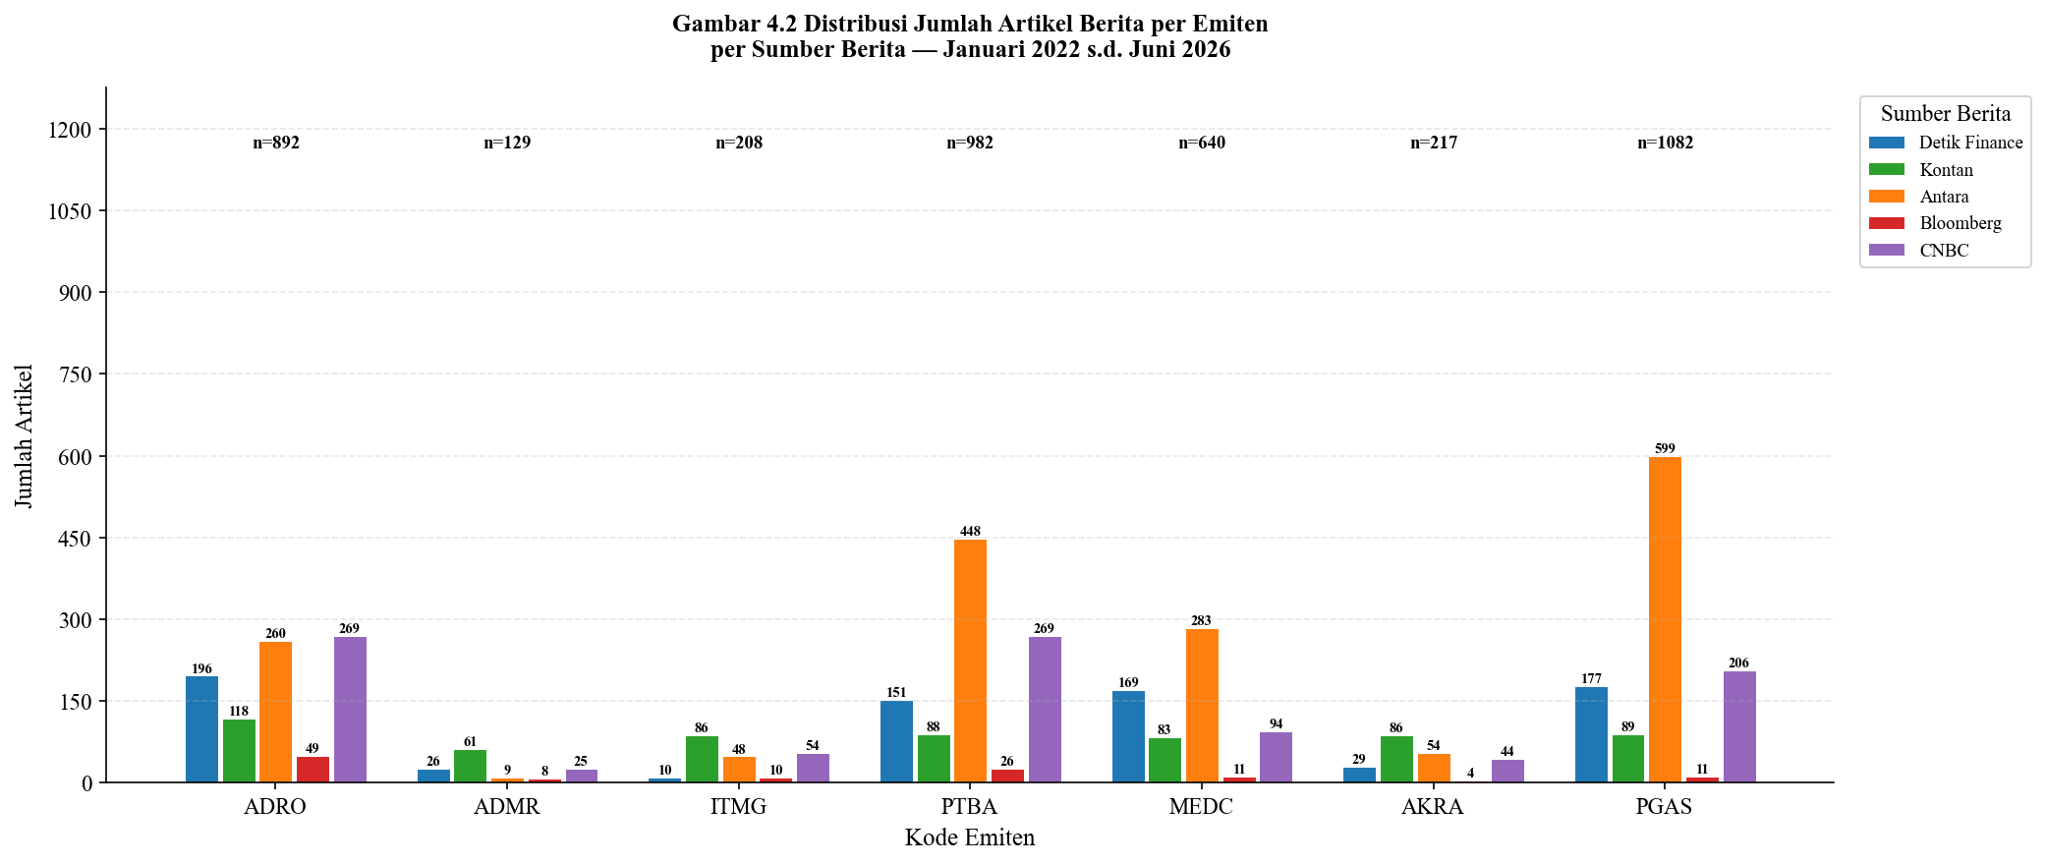
Distribusi Artikel per Emiten
Gambar 4.2 & Tabel 4.4 — liputan media terkonsentrasi pada PGAS, PTBA, dan ADRO
Total per Emiten
PGAS 1.082 artikel
PTBA 982 artikel
ADRO 892 artikel
MEDC 640 artikel
AKRA 217 artikel
ITMG 208 artikel
ADMR 129 artikel
Notes:
Gambar 4.2: PGAS paling banyak diliput (1.082), disusul PTBA (982) dan ADRO (892). ADMR paling sedikit (129) karena emiten relatif baru IPO. Ketimpangan liputan menjadi pertimbangan agregasi skor sentimen harian.

Slide 5
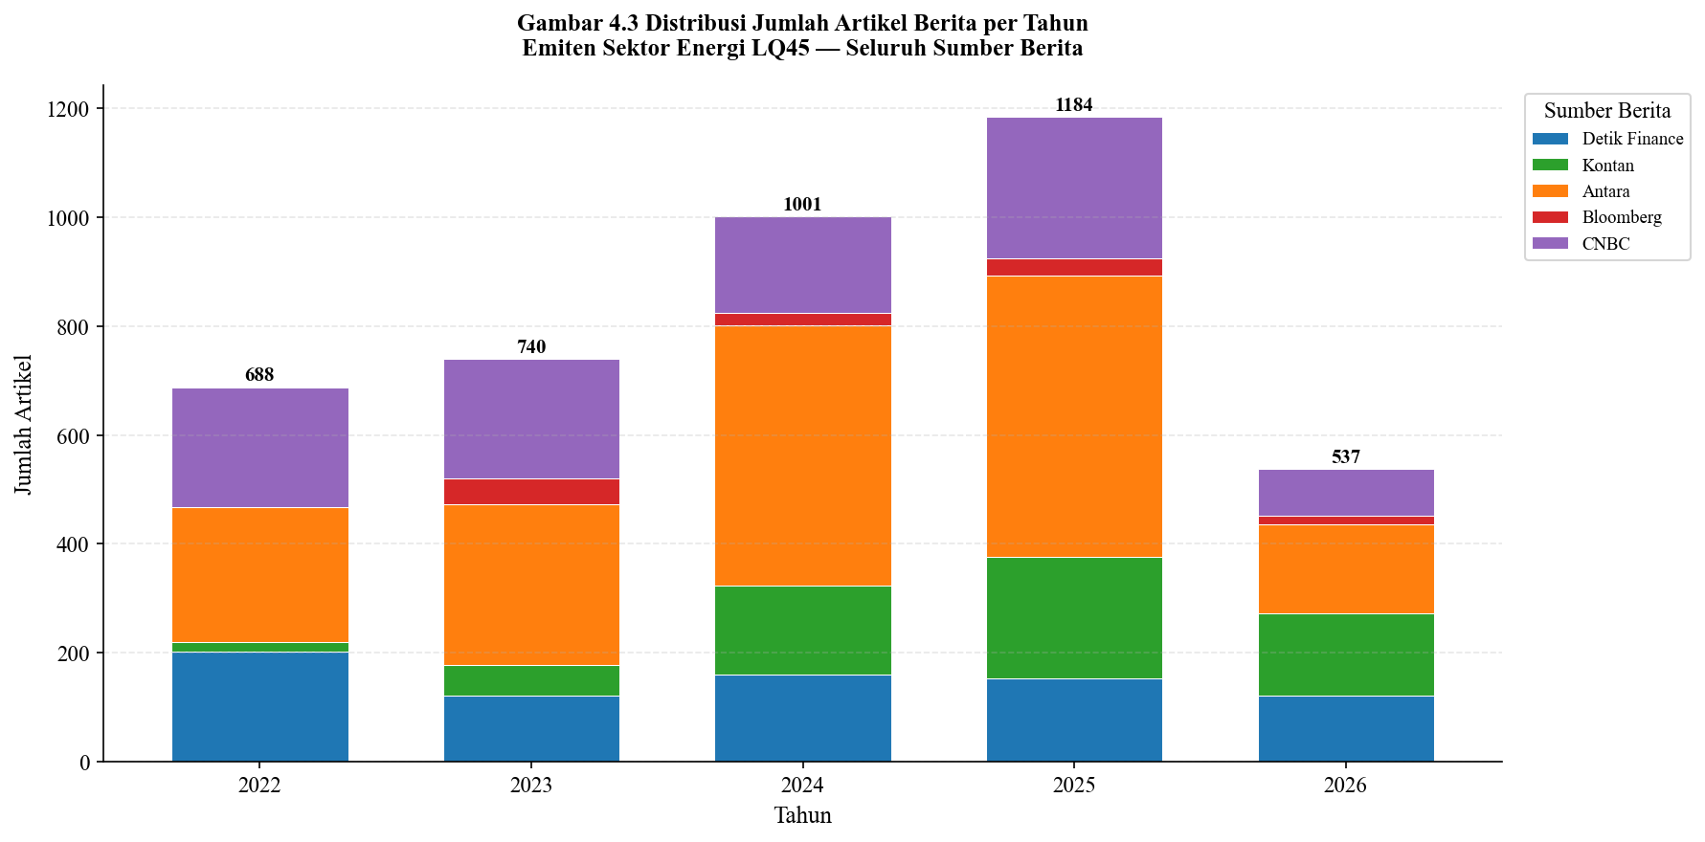


Sebaran Artikel per Tahun
Gambar 4.3 — kontinuitas pemberitaan terjaga sepanjang periode penelitian
Cakupan 2022–2026
Seluruh sumber aktif konsisten memberitakan emiten energi setiap tahun
Tanpa gap temporal
Ketersediaan berita harian mendukung penyusunan fitur sentimen deret waktu
2026 parsial
Data tahun berjalan hingga Juni 2026 (akhir periode scraping)
Notes:
Gambar 4.3: distribusi artikel per tahun 2022–2026 per sumber. Kontinuitas pemberitaan memastikan fitur sentimen dapat disusun harian tanpa gap panjang.

Slide 6
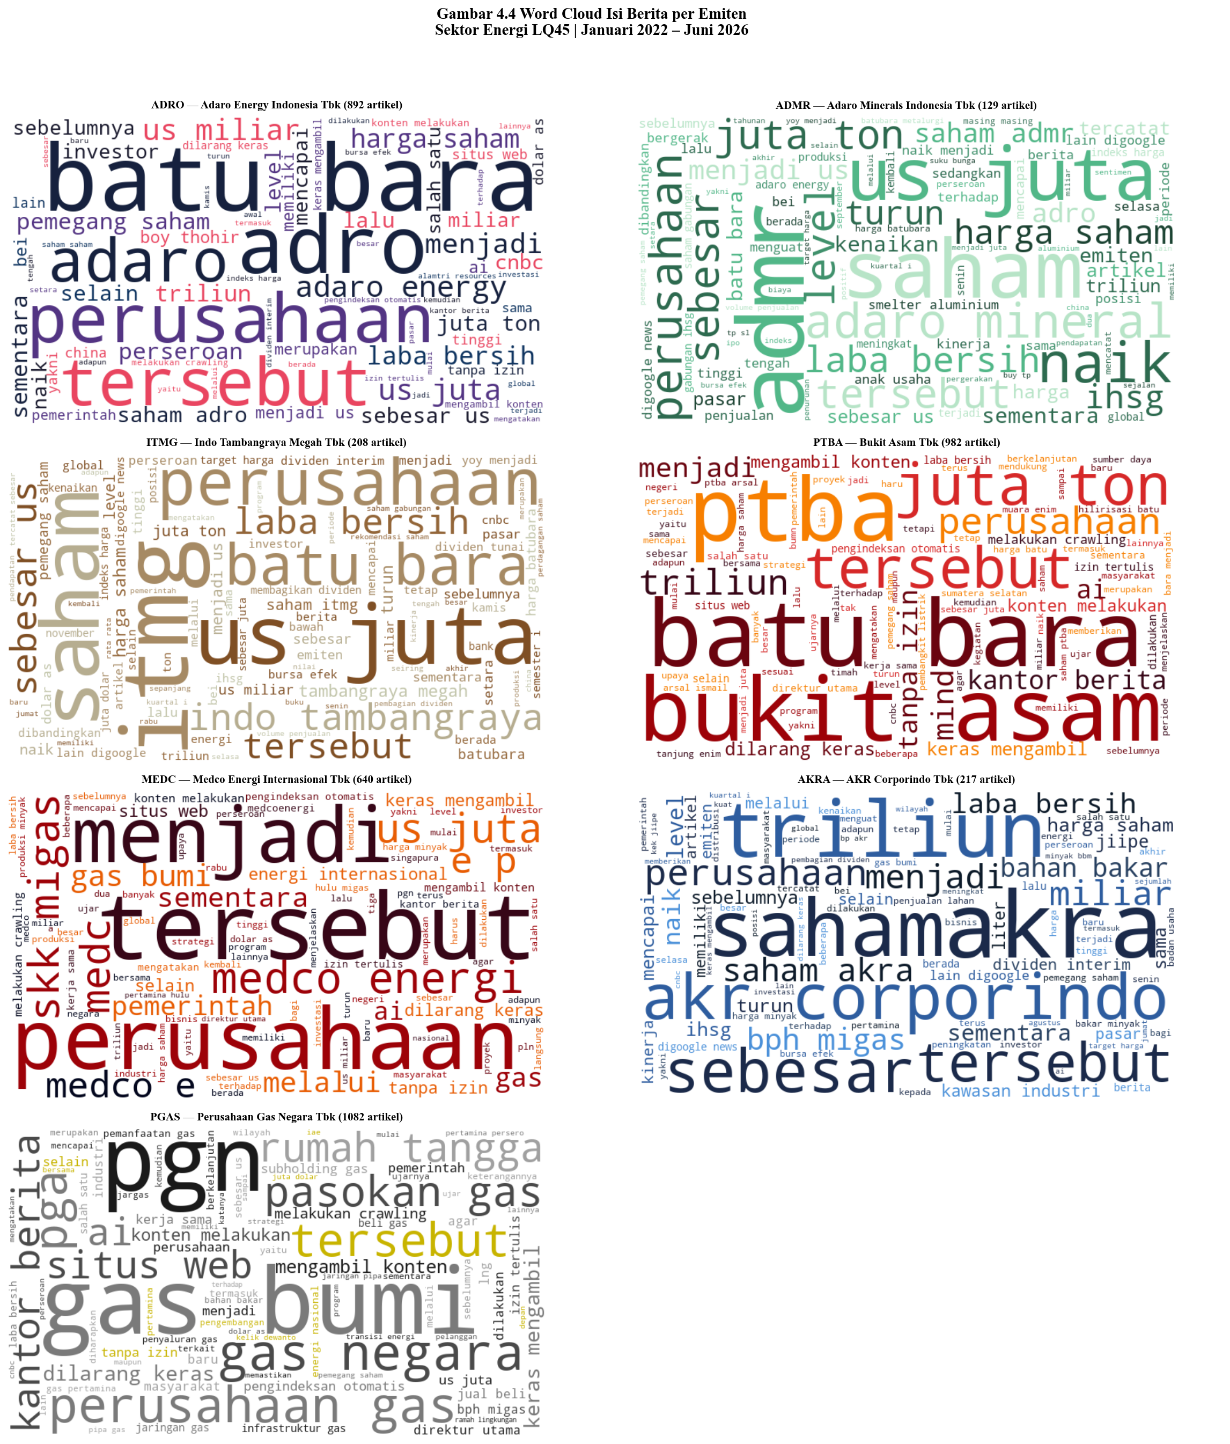


Word Cloud Isi Berita per Emiten
Gambar 4.4 — validasi kualitatif relevansi konten hasil scraping
Terminologi sektor energi dominan
Kata seperti batu bara, gas, energi, produksi, dan harga muncul konsisten di seluruh emiten
Konteks korporasi tertangkap
Nama emiten, kinerja, laba, dan dividen menandakan berita relevan dengan aksi korporasi
Siap diproses IndoBERT
Konten tekstual terverifikasi relevan sebagai input klasifikasi sentimen (positif / netral / negatif)
Notes:
Gambar 4.4: word cloud per emiten menegaskan konten berita relevan dengan sektor energi dan aksi korporasi — validasi kualitatif sebelum ekstraksi sentimen IndoBERT.

Slide 7
Output & Tindak Lanjut
Seluruh artefak Bab 4.1.2 tersimpan dan siap dirujuk dalam naskah tesis
Tabel 4.2 Sampel artikel terbaru per sumber (bukti scraping)
Tabel 4.3 Rekap jumlah artikel per sumber & periode
Langkah Selanjutnya
Tabel 4.4 Distribusi artikel per emiten × sumber
Ekstraksi skor sentimen dengan IndoBERT (indobert-base-p2): klasifikasi positif (+1), netral (0), negatif (−1) per artikel, lalu agregasi harian sebagai fitur X2.
Gambar 4.2–4.4 Grafik per emiten, per tahun, dan word cloud
Dataset Final berita_gabungan_semua_sumber_FINAL.csv (4.150 artikel, 7 kolom)
Ilda Nurida · 6032251068 · MMT SIMT ITS · 2026
Notes:
Ringkasan output notebook GABUNG_BERITA_FINAL.ipynb dan langkah berikutnya: notebook INDOBERT_SENTIMEN.ipynb.

